Slide 1

Projekt nr POIS.02.04.00-00-0100/16 Opracowanie zasad kontroli i zwalczania inwazyjnych gatunków obcych wraz z przeprowadzeniem pilotażowych działań i edukacją społeczną
Izabela Skwierczyńska
Departament Realizacji Projektów Środowiskowych
Generalna Dyrekcja Ochrony Środowiska

Slide 2
Informacje o projekcie
Program Operacyjny: Infrastruktura i Środowisko
Priorytet: II Ochrona środowiska, w tym adaptacja do zmian klimatu
Działanie: 2.4 Ochrona przyrody i edukacja ekologiczna
Wartość projektu: 20.000.000 PLN (85 % POIiŚ)
Termin realizacji projektu: 29.12.2016 – 30.06.2021

Slide 3
Cel główny projektu
Ochrona i przywrócenie różnorodności biologicznej oraz wzrost odporności rodzimych ekosystemów na presję inwazyjnych gatunków obcych poprzez określenie stopnia ich inwazyjności oraz weryfikację skuteczności metod eliminacji najbardziej inwazyjnych gatunków obcych na terenie kraju.

Slide 4
Cele szczegółowe projektu
określenie/wskazanie i opisanie kluczowych gatunków inwazyjnych do zwalczania na terenie całego kraju;
weryfikacja w środowisku naturalnym skuteczności metod wskazanych do eliminacji inwazyjnych gatunków obcych;
zidentyfikowanie dróg niezamierzonego wprowadzania lub rozprzestrzeniania się inwazyjnych gatunków obcych stwarzających zagrożenie dla UE wraz ze wskazaniem dróg, które wymagają działań priorytetowych;
opracowanie i weryfikacja skuteczności planów działania dotyczących dróg priorytetowych rozprzestrzeniania się gatunków inwazyjnych;

Slide 5
Cele szczegółowe projektu
podniesienie poziomu świadomości społeczeństwa na temat zagrożeń jakie stwarzają inwazyjne gatunki obce dla człowieka, środowiska naturalnego i gospodarki;
rozpowszechnienie informacji na temat skutecznych/ sprawdzonych metod kontroli lub eliminacji ze środowiska inwazyjnych gatunków obcych;
zgromadzenie i publiczne udostępnienie wszystkich informacji
i danych na temat gatunków inwazyjnych występujących na terenie kraju oraz UE.

Slide 6
Rozporządzenie Parlamentu Europejskiego i Rady (UE) nr 1143/2014 z dnia 22 października 2014 r.
W ramach ww. rozporządzenia państwa członkowskie UE będą musiały m. in.:
przeprowadzić analizę dróg niezamierzonego wprowadzania lub rozprzestrzeniania się inwazyjnych gatunków obcych,
opracować plany działania dotyczące priorytetowych dróg przedostawania się gatunków,
stworzyć centralny rejestr inwazyjnych gatunków obcych,
zwalczać bądź kontrolować inwazyjne gatunki obce, które znajdą się na liście UE,
wdrożyć plany działania dotyczące dróg przedostawania się inwazyjnych gatunków obcych.

Slide 7


Działania w projekcie ETAP I
Stworzenie i utrzymanie systemu informacyjnego na temat inwazyjnych gatunków obcych:
warstwy GIS na geoserwisie GDOŚ
www.geoserwis.gdos.gov.pl
podstrona projektowa na stronie GDOŚ
www.projekty.gdos.gov.pl/igo-o-projekcie

Slide 8
Działania w projekcie ETAP I
Opracowanie: „Analiza stopnia inwazyjności gatunków obcych w Polsce wraz ze wskazaniem gatunków istotnie zagrażających rodzimej florze i faunie oraz propozycją działań strategicznych w zakresie możliwości ich zwalczania oraz analiza dróg niezamierzonego wprowadzania lub rozprzestrzeniania się inwazyjnych gatunków obcych wraz z opracowaniem planów działania dla dróg priorytetowych”.
Cel:
określenie długofalowej strategii rozwiązania problemu inwazyjnych gatunków obcych w perspektywie do 2030 r.;
określenie założeń i kierunków działań służących ograniczeniu szkód powodowanych przez inwazyjne gatunki obce w Polsce poprzez wskazanie tych gatunków, które stwarzają największe zagrożenie i powinny być eliminowane, kontrolowane lub izolowane w pierwszej kolejności (biorąc pod uwagę m.in. aspekty techniczne i ekonomiczne).

Slide 9


Efekty ETAPU I
Analiza stopnia inwazyjności dla 118 inwazyjnych gatunków obcych…
Wskazanie priorytetowych gatunków do zwalczania
Przygotowanie Strategii i Planu działań do 2030 r.;
Przygotowanie Planów działań dla 10 priorytetowych inwazyjnych gatunków obcych;

Slide 10
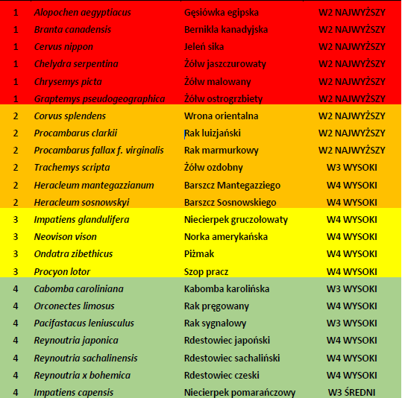
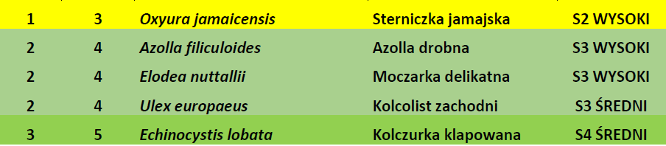
Efekty ETAPU I
Priorytetowe inwazyjne gatunki obce
Lista priorytetowych inwazyjnych gatunków obcych
Lista uzupełniająca

Slide 11
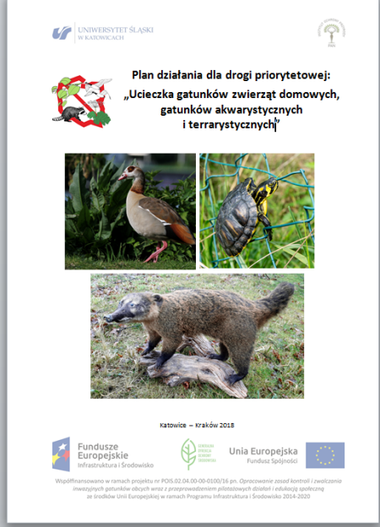
Efekty ETAPU I
Analiza dróg niezamierzonego wprowadzania lub rozprzestrzeniania się inwazyjnych gatunków obcych (jedne z pierwszych opracowań w UE)
Określenie dróg priorytetowych
Opracowanie planów działania dla priorytetowych dróg

Slide 12
Planowane działania w projekcie - ETAP I
Przygotowanie opracowania na temat metod zwalczania lub kontroli priorytetowych inwazyjnych gatunków obcych
LP. | NAZWA ŁACIŃSKA | NAZWA POLSKA
1. | Cabomba caroliniana | Kabomba karolińska
2. | Impatiens capensis | Niecierpek pomarańczowy
 | Impatiens glandulifera | Niecierpek gruczołowaty
3. | Ondatra zibethicus | Piżmak
4. | Orconectes limosus | Rak pręgowany
 | Pacifastacus leniusculus | Rak sygnałowy
 | Procambarus clarkii | Rak luizjański
 | Procambarus fallax f. virginalis | Rak marmurkowy
5. | Procyon lotor | Szop pracz
6. | Azolla filiculoides | Azolla drobna
7. | Echinocystis lobata | Kolczurka klapowana
8. | Elodea nuttallii | Moczarka delikatna
9. | Branta canadensis | Bernikla kanadyjska
10. | Ulex europaeus | Kolcolist zachodni
11. | Chelydra serpentina | Żółw jaszczurowaty
 | Chrysemys picta | Żółw malowany
 | Grapthemys pseudogeographica | Żółw ostrogrzbiety
 | Trachemys scripta | Żółw ozdobny
12. | Heracleum mantegazzianum | Barszcz Mantegazziego
 | Heracleum sosnowskyi | Barszcz Sosnowskiego
13. | Reynoutria japonica | Rdestowiec japoński
 | Reynoutria sachalinensis | Rdestowiec sachaliński
 | Reynoutria x bohemica | Rdestowiec czeski

Slide 13
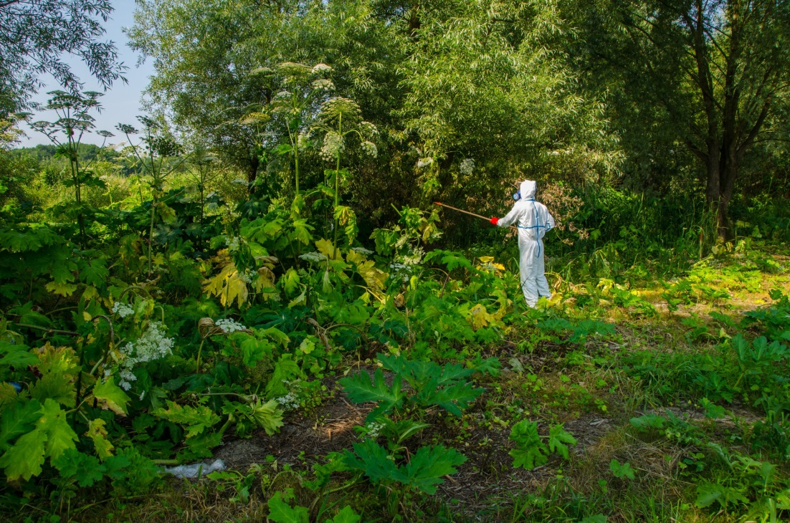
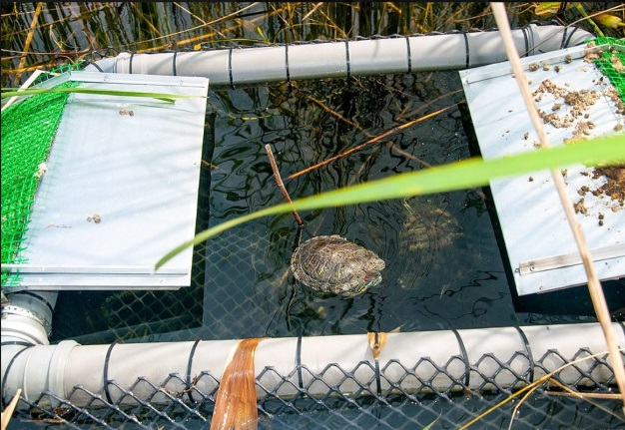
Planowane działania w projekcie - ETAP II
Przeprowadzenie działań pilotażowych w terenie na podstawie otrzymanych w I etapie opracowań.
Kluczowe działanie w projekcie realizowane od 2019 r. – mające na celu przetestowanie zaproponowanych metod zwalczania gatunków inwazyjnych i ocenę ich skuteczności;
Szukanie metod: najbardziej efektywnych, nisko kosztowych
i nie oddziaływujących szkodliwie na zdrowie ludzkie, środowisko lub inne gatunki.
Fot. GDOŚ, Odłowy obcych gatunków żółwi (autor: B. Gorzkowski)
Fot. GDOŚ, Mechaniczna kontrola barszczu Sosnowskiego (autor: M. Szewczyk)

Slide 14
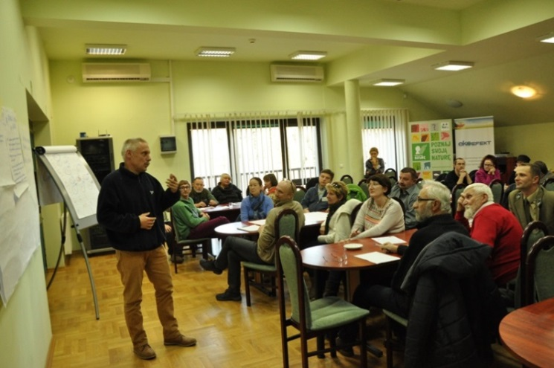

Planowane działania w projekcie - ETAP II
Przeprowadzenie szkoleń i warsztatów
łącznie ok. 16 dla min. 25 osób każde - dla służb przyrodniczych
3 szkolenia dla min. 20 osób każde - dla służb celnych, fitosanitarnych/weterynaryjnych.

Slide 15
Działania edukacyjne i informacyjne w projekcie w latach 2018-2021
działania promocyjne będą poprzedzały działania pilotażowe –
mają na celu zbudowanie pozytywnego nastawienia odbiorców/ mieszkańców terenów, na których będą realizowane działania pilotażowe do tych działań;
stała komunikacja na stronie internetowej GDOŚ, geoserwisie;
obecność stoisk informacyjnych GDOŚ na 5 wydarzeniach regionalnych;
działania komunikacyjne i informacyjne w prasie i radio;
przygotowanie, produkcja i emisja 2 filmów nt. gatunków inwazyjnych.

Slide 16
Planowane działania w projekcie - ETAP III
Podsumowanie i ocena skuteczności realizacji działań w ramach projektu (opracowanie raportu końcowego projektu) - ocena I i II etapu projektu.
Raport będzie zawierał podsumowanie działań, wniosków
i rekomendacji realizowanych w ramach projektu i będzie stanowił wytyczne w zakresie najlepszych dostępnych metod zwalczania inwazyjnych gatunków obcych.

Slide 17
Spodziewane efekty projektu
Podniesienie świadomości społeczeństwa, co pozwoli na uzyskanie akceptacji do zwalczania inwazyjnych gatunków obcych.
Na podstawie opracowanych zasad kontroli i zwalczania wybranych gatunków obcych, właściwe organy jak również zarządcy nieruchomości uzyskają wiedzę, jakie działania należy podjąć w celu usuwania gatunków inwazyjnych.
Określenie/wskazanie i opisanie kluczowych gatunków inwazyjnych do zwalczania na terenie całego kraju.
Wybranie/wskazanie najbardziej skutecznych metod wskazanych do eliminacji inwazyjnych gatunków obcych.
Zgromadzenie i publiczne udostępnienie wszystkich informacji i danych na temat gatunków inwazyjnych występujących na terenie kraju oraz UE.

Slide 18
Zapraszamy Państwa do współpracy podczas realizacji projektu.
Dziękuję za uwagę.
izabela.skwierczynska@gdos.gov.pl

